Slide 1
Муниципальное бюджетное дошкольное образовательное учреждение
детский сад №36 «Яблонька»
Использование информационно-коммуникативных технологий
для развития речи детей раннего возраста
Подготовила:
Воспитатель
Яранкина А.В.
Сургут 2025г.

Slide 2
Современное развитие общества и внедрение в практику работы дошкольных организаций Федерального Государственного Образовательного Стандарта невозможно себе представить без использования информационных ресурсов. Информационные технологии значительно расширяют возможности родителей, педагогов и специалистов в сфере дошкольного образования. Использование современных компьютерных технологий позволяет наиболее полно и успешно реализовать деятельность, направленную на развитие личности ребенка.
Одним из актуальных направлений внедрения информационных технологий в образовательный процесс учебного заведения являются мультимедийные презентации.
Использование их в работе, предотвращает утомление детей, поддерживает у них познавательную активность, повышает эффективность работы в целом. Их применение на занятиях по развитию речи интересно детям и, что немаловажно, воспитателю. Экран притягивает внимание, которого мы порой не можем добиться при групповой работе с детьми.

Slide 3
Использование ИКТ позволяет проводить образовательную деятельность:
*на высоком эстетическом и эмоциональном уровне (фотографии, анимация, музыка) ;
*обеспечивает наглядность;
*привлекает большое количество дидактического материала;
*способствует повышению качества образования.
Направления использования мультимедийных презентаций в развитии речи обучающихся :
* Звуковая культура речи;
* Развитие фонематического восприятия, овладение элементами грамоты;
* Формирование лексико – грамматического строя речи;
* Развитие связной речи.

Slide 4
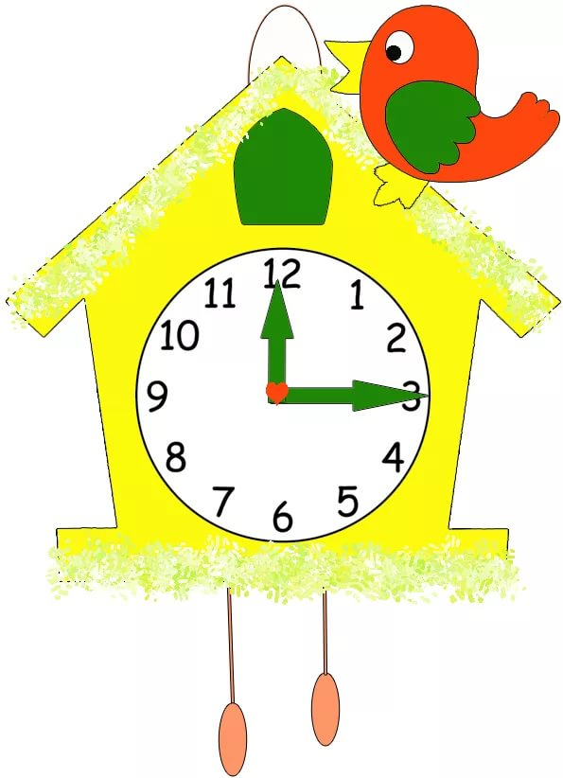
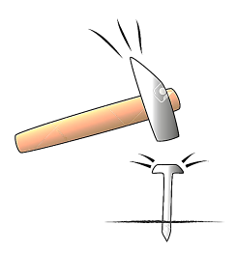
Использование ИКТ в развитии речи детей
* Работа над звуковой культурой речи начинается с восприятия неречевых звуков. Техника помогает воссоздать необходимые слуховые ассоциации, например такие: «вода капает», «часы тикают», «молоток стучит» и т.д.
.

Slide 5
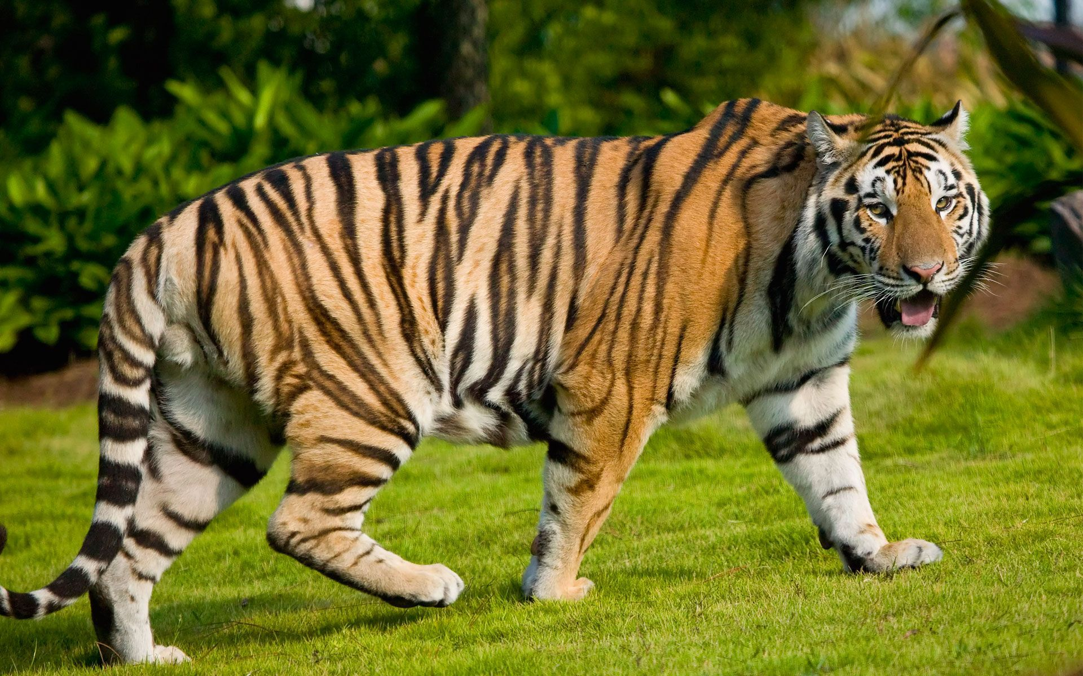
В игре «Кто спрятался?» на каждом слайде звучит голос животного. Когда ребенок отгадает кто это, нужно открыть изображение и показать детям.

Slide 6
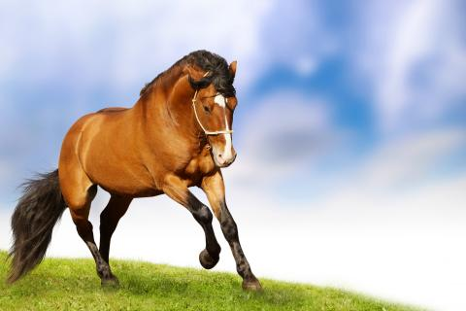

Slide 7
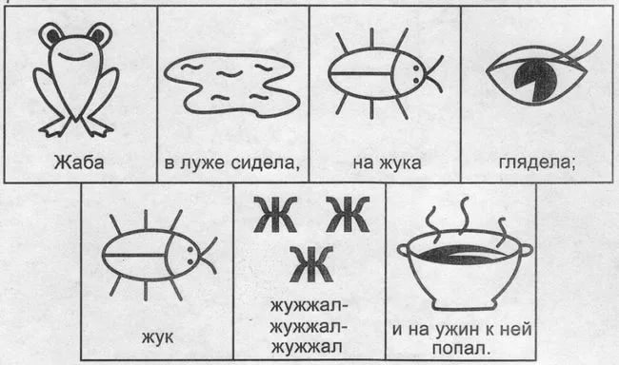
*Для развития дикции и правильного звукопроизношения учим скороговорки, представленные в виде мнемотаблиц.

Slide 8
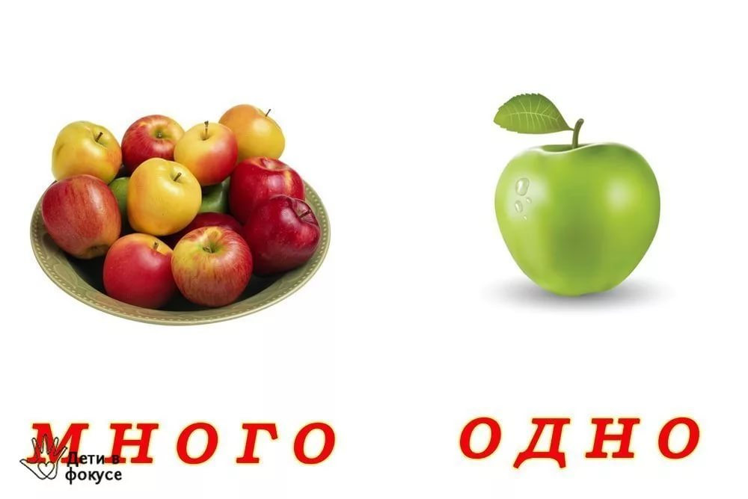
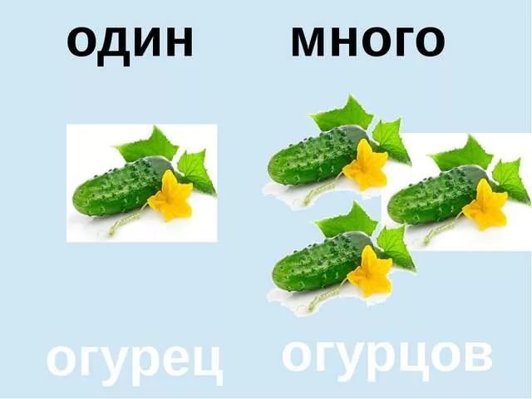
*Отдельного внимания заслуживают игры направленные на формирование грамматических представлений - навыков словоизменения и словообразования. Примером таких игр, являются игры «Назови ласково», «Один-много», «Назови одним словом» и др. по лексическим темам: «Деревья», «Грибы», «Дикие и домашние животные», «Домашние птицы», «Зимующие и перелётные птицы», «Овощи и фрукты», «Цветы и ягоды» и т.д.
«Один – много»

Slide 9
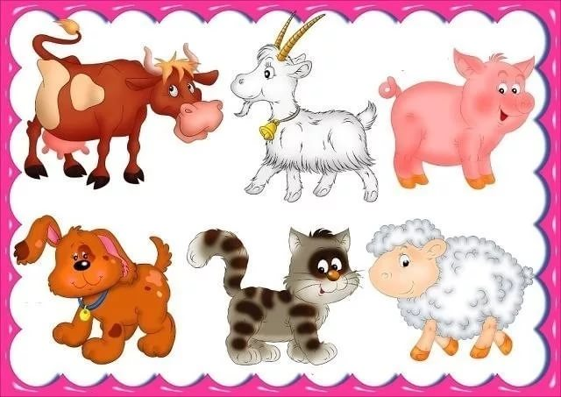
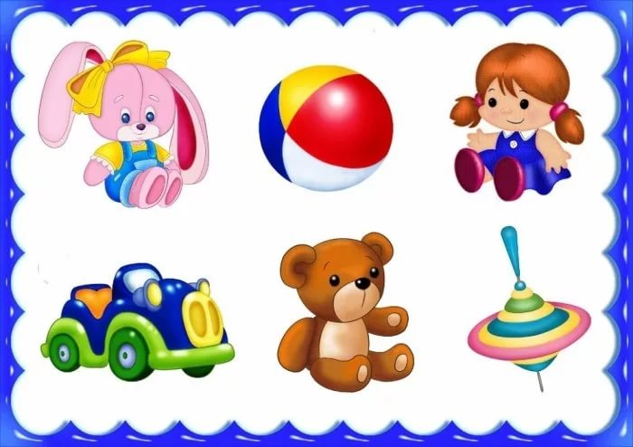
«Назови ласково»
«Назови одним словом»

Slide 10
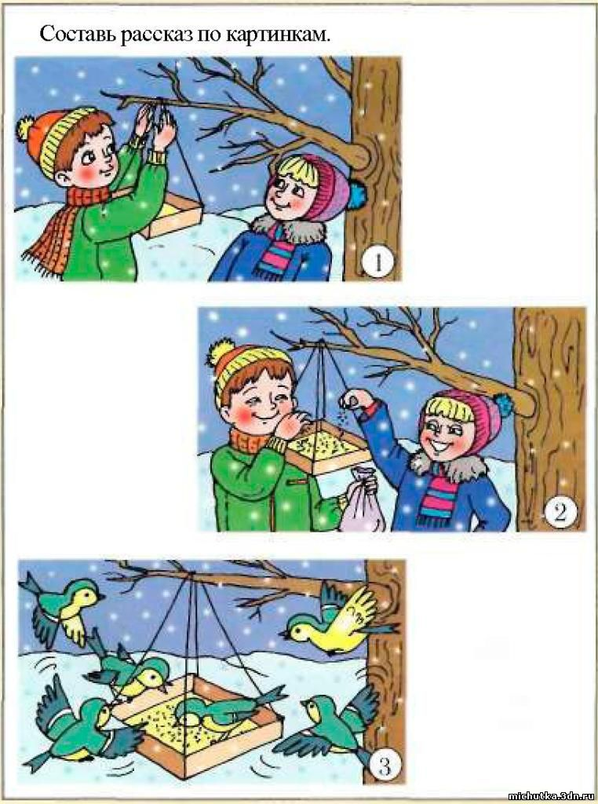
Игра «Составь рассказ по картинкам» способствует формированию связной, объяснительной и доказательной речи, умения строить предложения.

Slide 11
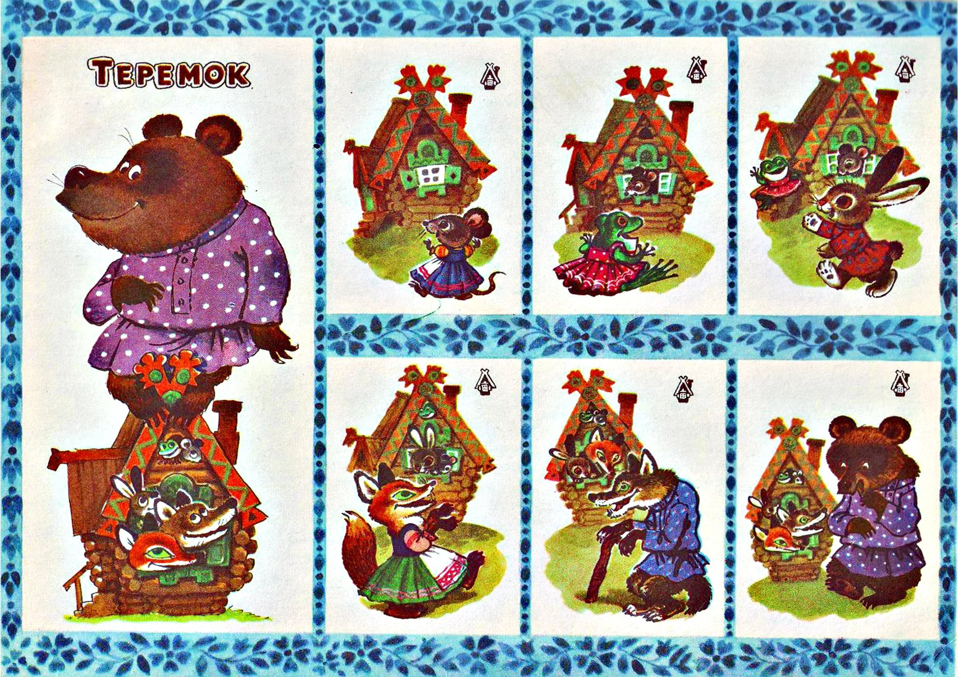
Дидактическая игра «Расскажи сказку» . Цель: упражнять детей в восстановлении сюжетов известных сказок по картинкам; развивать связную речь.

Slide 12
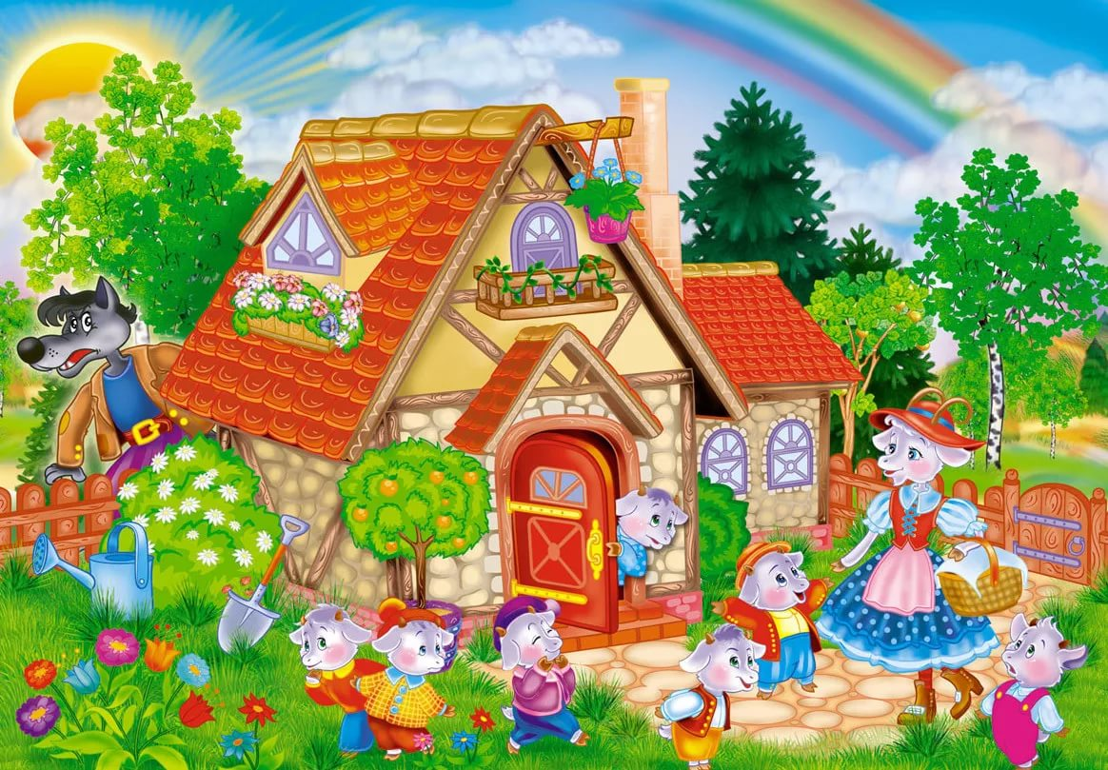
Дидактическая игра « Найди героя ». Цель: развитие памяти, восприятия, воображения.

Slide 13
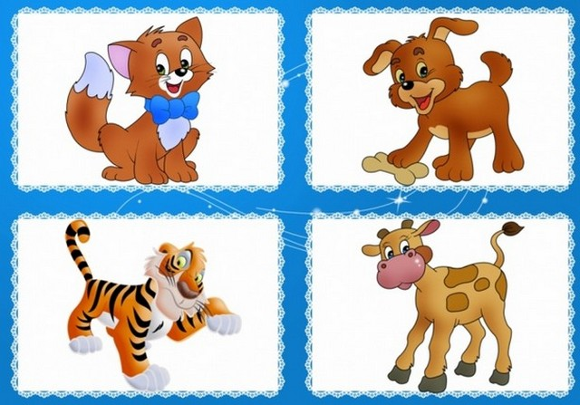
При изучении лексических тем необходимо использовать игру «Четвертый лишний», которая расширяет словарный запас детей, развивает монологическую и диалогическую речь.

Slide 14
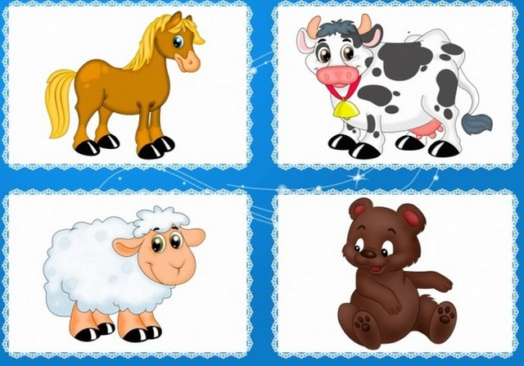

Slide 15
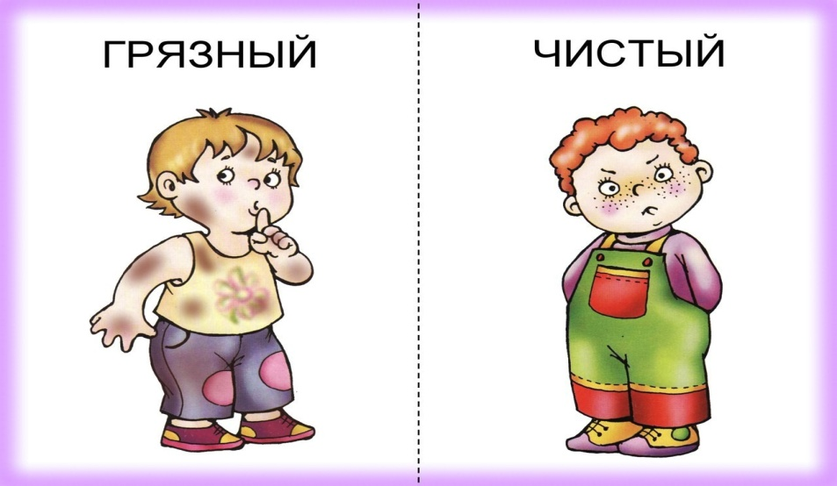
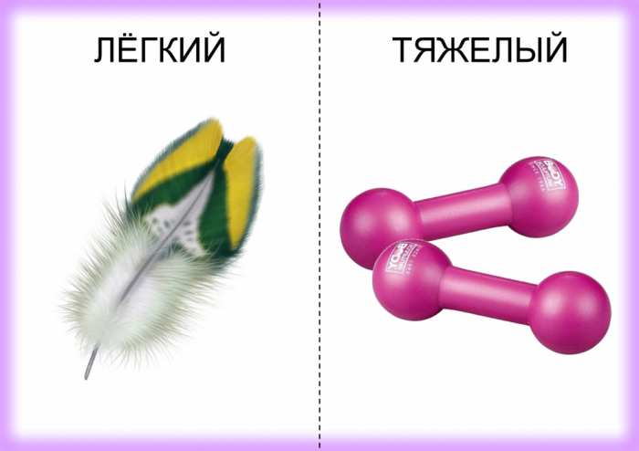
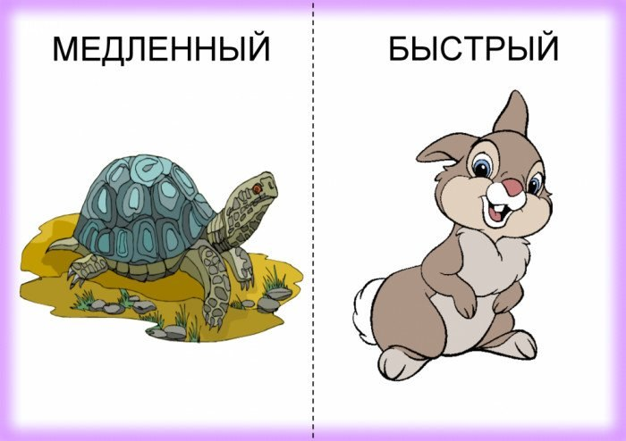
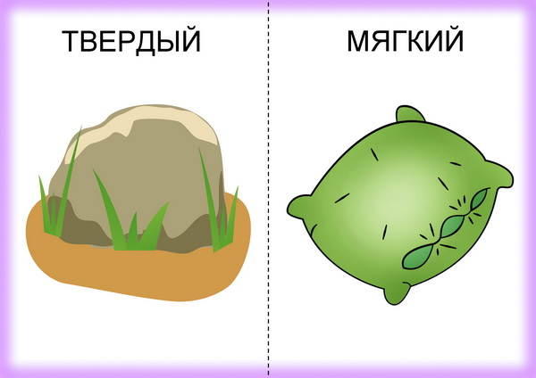
Дидактическая игра «Противоположности»
Обогащает и активирует словарный запас детей, развивает внимание, память; расширяет представления об окружающем мире.

Slide 16
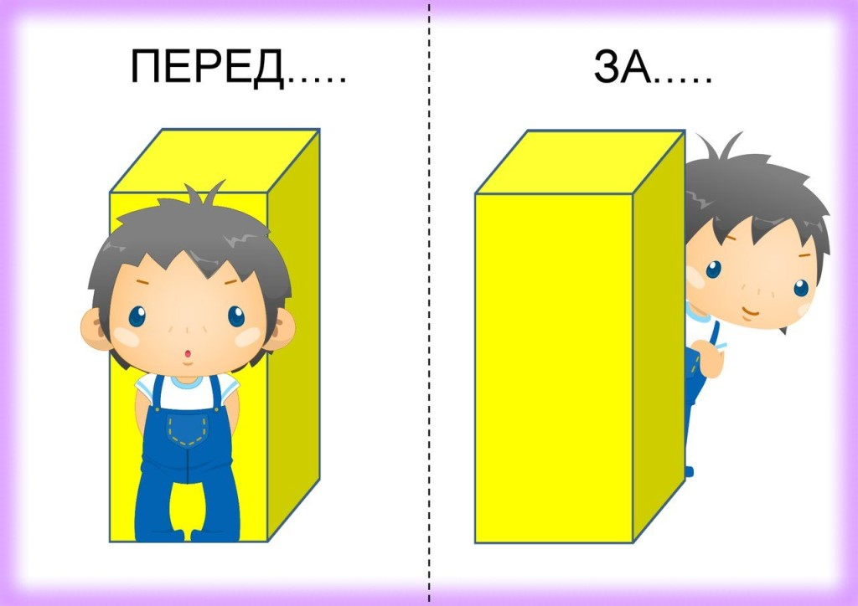
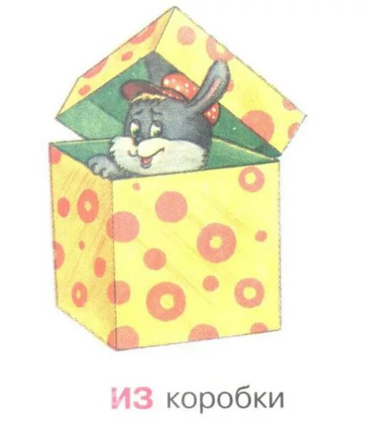
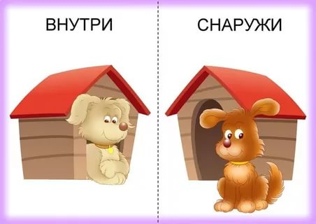
Дидактическая игра для обучения детей умению правильно
употреблять предлоги в речи.

Slide 17
В своей работе с детьми использую как готовые материалы взятые в сети «Интернет», так и созданные самостоятельно презентации - в программе Power Point.
Мультимедийные презентации можно и необходимо использовать не только в образовательной области «Речевое развитие», но и в «Социально-коммуникативном развитии», «Познавательном развитии», «Художественно-эстетическом развитии» и «Физическом развитии».

Slide 18
Спасибо
за внимание !

